Slide 1
Mgr. Ivana Zelenková 13.2.2014, Dějepis 8
Francie republikou
- Neúspěšný útěk krále a válečné výhrůžky z ciziny posílily odpůrce monarchie.
- Paříž plná dobrovolníků z celé Francie- vznikla nová revoluční píseň MARSEILLAISA.
- V Paříži uchopila moc revoluční rada – KOMUNA a zatkla krále.
- Proběhly nové volby do Národního shromáždění-KONVENT.

Slide 2
KONVENT, politické kluby
- Poprvé bylo přiznáno volební právo všem občanům- sdružování do politických klubů- radikálové – JAKOBÍNI.
- Společnost byla rozdělena na přívržence krále a odpůrce- osobností radikálních odpůrců byl Jean Paul Marat (novinář).
- 1792 Konvent odhlasoval zrušení monarchie a vyhlásil Francii republikou.
.

Slide 3
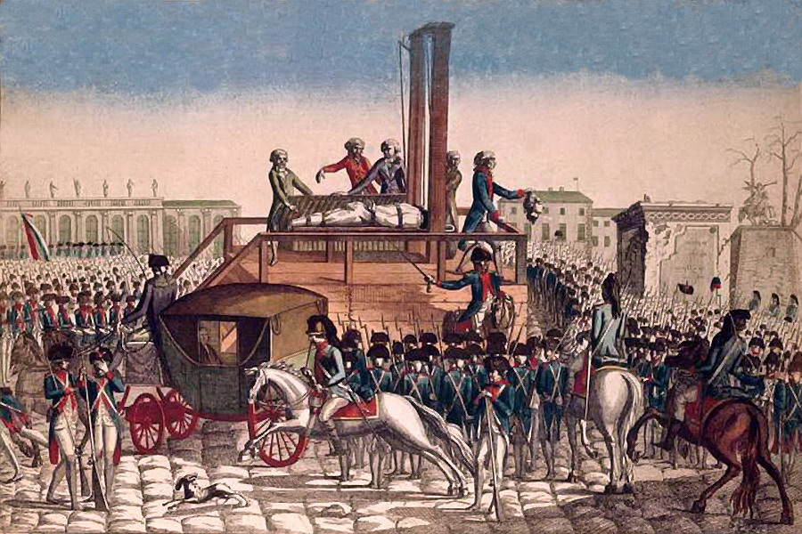
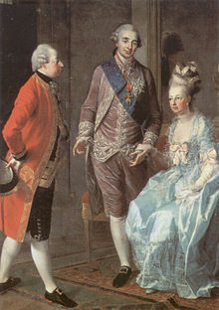
Ludvík XVI. S manželkou Marií Antoinettou
Poprava Ludvíka XVI.

Slide 4
- Republikáni a vojáci chtěli svrhnout tyranii šlechty, v lednu 1793 konvent odhlasoval trest smrti pro krále.
- Smrt krále sjednotila panovníky celé Evropy proti Francii k Rakousku a Prusku se připojila Anglie, vypukla i místní povstání.

Slide 5
Zdroje :
- Učebnice Dějepis – Novověk, ALBRA 2003
- Obr. č.1- NEZNÁMÝ. wikipedie [online]. [cit. 10.2.2014]. Dostupný na WWW: http://commons.wikimedia.org/wiki/File:Gilbert_Stuart_Williamstown_Portrait_of_George_Washington-
Obr.č.2 NEZNÁMÝ. wikipedie [online]. [cit. 10.2.2014]. Dostupný na WWW: http://commons.wikimedia.org/wiki/File:Thomas_Jefferson.jpg

